Slide 1
超级陶粲装置关键技术攻关项目
束测系统研究进展
罗箐
STCF束测团队
2026/07/02

Slide 2
报告提纲
1
任务与计划
2
STCF束测系统初步技术设计
3
基于谐振腔的束流测量技术研究
4
逐束团反馈和对撞点反馈研究
5
小结

Slide 3
1
任务与计划

Slide 4
超级陶粲装置的束流特征和测控技术难点
束流特征
  高流强、低能量、小孔径；短束流寿命，强集体效应……
  取数亮度表现特别依赖于工作点和束流稳定性
依赖于精密、及时的调试手段
  强耦合束团不稳定性，对反馈系统提出更高的要求
    物理系统目前要求，纵向<2ms，横向<0.4ms
  对撞区尤其对撞点处的轨道、角度需要维持高稳定性——IP反馈
    作为重要判据的束流诊断技术，在强辐射背景下受限
  注入束团品质要求极高
    稳定性、重复频率等要求低于FEL，但电荷量、能散、到达时间等有严格要求
  预估还有很多后续我们继续深化才能理解的问题……
  大电荷量是唯一有利于束流测量的特征

Slide 5
预研阶段的主要任务
超级陶粲装置的对撞环、注入器束测系统元件技术设计
  根据物理设计进展，迭代元件功能、种类和技术方案、数量、安装位置等
当前已有共识的关键技术的预先研究
  对撞环逐束团位置和截面的监测技术研究
  逐束团反馈技术研究
  基于谐振腔的束流测量技术研究
前沿关键问题探讨
  精确监测束流运行状态，探索全动力学过程测量与模拟
  如何保障束流稳定、对撞点处束流位置和角度（对撞质量）
  提供亮度调试工具
  团队：由中国科学技术大学、中国科学院上海高等研究院人员组成；目前主要参加人有高级职称和博士学位人员8人，研究生10余人

Slide 6
工作计划和进度
束流测试平台束测子系统
  2025年9月-12月，工程设计通过评审，包括BPM、电荷量、束斑、能谱……等，完全工程化管理
  2026年6月，设备进场；预期2026年10月，配合完成验证装置的束流调试
CDR、TDR、关键技术攻关项目验收
  2025年11-12月，响应国际评审专家意见，完成CDR束测系统报告第一版修订
  形成TDR提纲、预期2026年9月前完成初稿
  2026年8月起，关键技术攻关的束测样机测试完成，陆续启动验收准备工作
  “逐束团测量”技术，见周逸媚博士报告，本报告中不再详述
进一步开展前沿探索研讨，对未来潜在关键技术（5-10年）进行展望
  已建立与BEPCII、BINP、KEK的研讨机制
  已建立加速器物理-束测-谱仪联合讨论
  AI的运用、数据驱动的分析与模拟……

Slide 7
2
STCF束测系统初步技术设计

Slide 8
对撞环束测系统主要设备配置
设备 | 数量
 | 电子环 | 正电子环
束流位置监测器 (BPM) | 401 | 401
位移传感器 | 54 | 54
束流流强/束团电荷量监测器（BCM） | 1 | 1
流强监测器（DCCT-NPCT） | 1 | 1
反馈系统 | 横向2+纵向1 | 横向2+纵向1
同步光束团长度测量 | 1 | 1
同步光截面测量 | 1 | 1
同步光干涉测量 | 1 | 1
束流损失监测器（闪烁体） | 200 | 200

Slide 9
注入器束测系统设备配置
设备 | 数量
 | 直线加速器及输运线 | 阻尼环
束流位置监测器 (BPM) | 66(条带型) | 52(纽扣型)
束流截面监测器 | 47 | 2
束流流强/电荷量监测器（ICT） | 9 | 2
直流流强监测器（DCCT） | 0 | 1
束流能谱测量系统 | 4 | 0
束团长度监测器（相干同步辐射/偏转腔） | 3 | 0
腔式到达时间监测器（CBAM） | 7 | 0
逐束团反馈系统 | 0 | 横向2+纵向1
束流损失监测器（闪烁体/光纤） | 16/1 | 16/1

Slide 10
关键技术路线与性能指标（1）
Beam Parameter | Measurement Method | Specification | Value/Detail
Beam Position | Button electrodes and digital processors | Closed orbit resolution | SA: 50 nm @ 10 Hz; FA: 100 nm @ 10 kHz
 |  | Turn-by-turn resolution | 1 μm
 |  | Bunch-by-bunch resolution | 5 μm (transverse), 0.2 ps (longitudinal)
 |  | Dynamic range | -50 to 0 dBm
Beam Current | DCCT, PCT, data acquisition system | Measurement range | 0.01–3000 mA
 |  | Resolution | 2 μA
 |  | Accuracy (>200 mA) | 10 μA
Bunch Charge | BPM Sum signal with fast digitizers/ photodiodes | Measurement range | 0.1–50 mA
 |  | Resolution | 25 μA @ 50 mA
Betatron Tune | Sweep/FFT method | Update rate | 1 Hz
 |  | Resolution | 1×10⁻⁴

Slide 11
关键技术路线与性能指标（2）
Beam Size & Emittance | Absolute (X-ray diffraction imaging) | Range | 10–50 μm
 |  | Resolution | 2 μm
 | Relative (X-ray pinhole imaging) | Range | 20–80 μm
 |  | Resolution | 5 μm
 | Relative (visible/X-ray interferometry) | Range | 5–50 μm
 |  | Resolution | 1 μm
Beamstrahlung | Dedicated detector | Measure polarization | –
Bunch Length | Streak camera (visible light) | Range | 20–100 ps
 |  | Resolution | 2 ps
Bunch-by-Bunch Feedback | Transverse feedback (stripline, FPGA) | Bandwidth | 250 MHz
 |  | Drive power | 2kW
 |  | Damping time | ~0.5 ms
 | Longitudinal feedback (RF cavity, FPGA) | Bandwidth | 250 MHz
 |  | Drive power | 2kW
 |  | Damping time | 1 ms
IP Feedback | Slow and fast feedback | Stability | Better than 10% of beam size
BPM Drift Compensation | Capacitive sensor and temperature probe | Resolution | 50–100 nm
Beam Loss | Scintillator | Time response | ≤8 ns =>≤4 ns？
 | Optical fiber | Location Error | ≤1 m

Slide 12
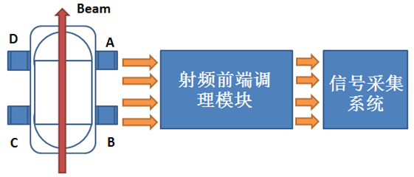
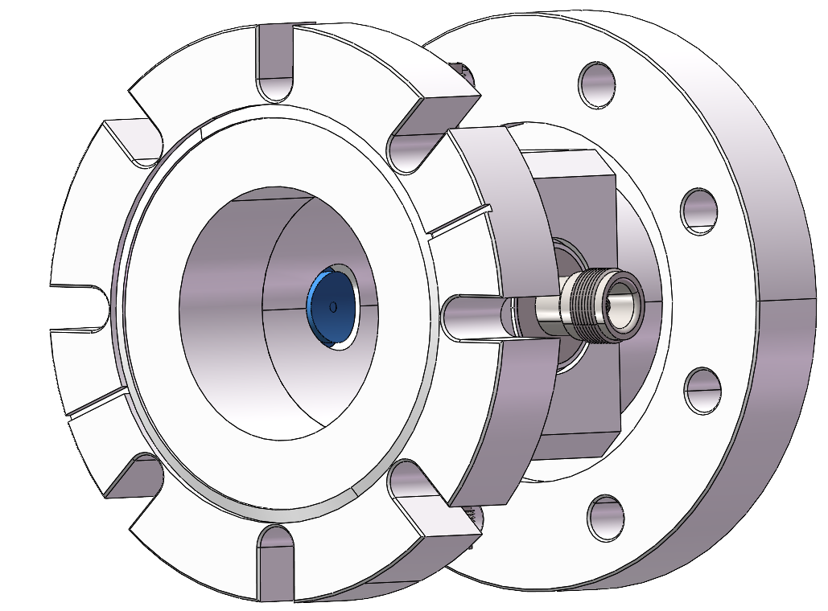
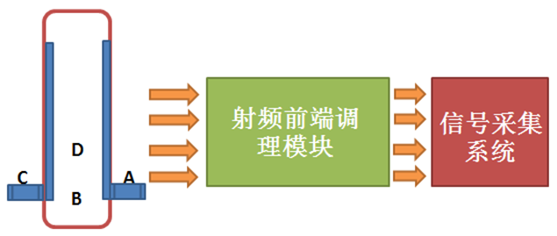
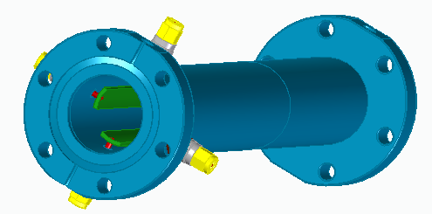
束流位置监测器（BPM）：逐束团测量的支撑点
纽扣型：用于对撞环、注入器阻尼环及直线加速器中纵向位置紧张的部分，逐束团位置测量分辨率微米至数十微米量级，闭轨测量分辨率百纳米级
新型硬件技术：是否有可能提升分辨率或者改进探头？
条带型：用于直线加速器，提供好于20μm的逐束团位置测量分辨率

Slide 13
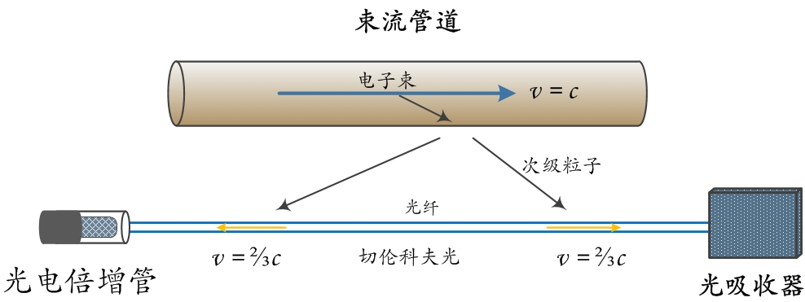
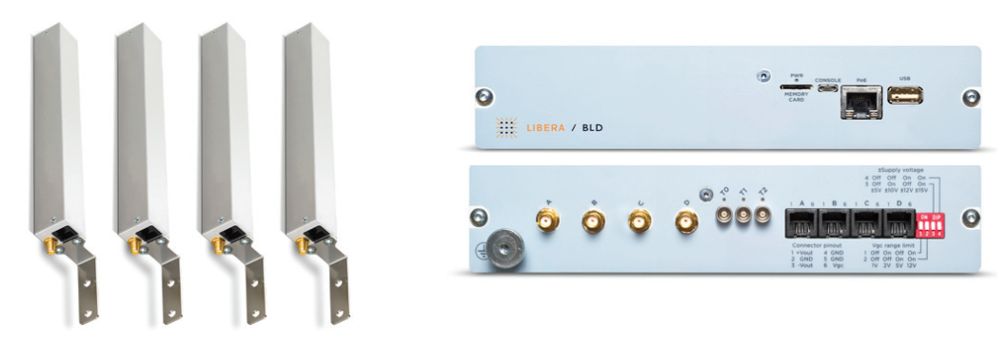
束流损失监测器：对撞区潜在重要补充手段
采用切伦科夫光纤束流损失监测器定位束流损失位置，利用闪烁体评估辐射剂量及束流损失严重程度，以实时监测注入器及阻尼环运行状态。
光纤型束流损失监测器可实现好于1m的束损定位分辨率，闪烁体可提供好于8ns的时间响应=>探索≤4ns响应

Slide 14
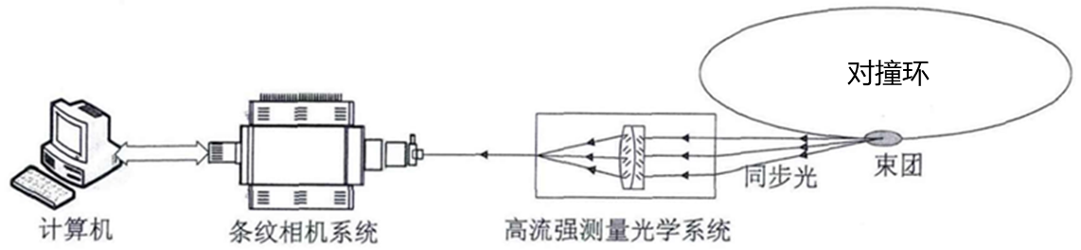
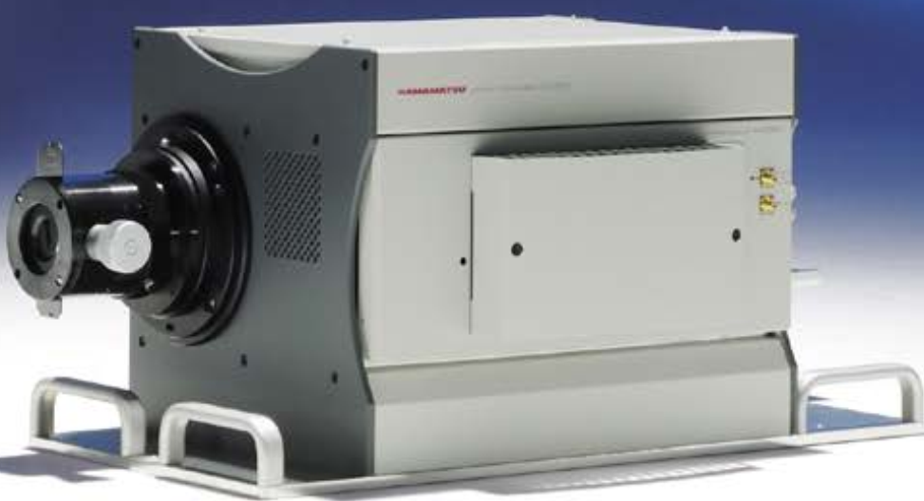
同步光测量：储存环非拦截信息获取的核心通道
光学硬件卡脖子？国产化或许会是亮点
对撞环束团长度测量采用条纹相机方法。条纹相机可以提供同步光强度和纵向分布信息，束团长度测量分辨率达到皮秒量级。

Slide 15
3
基于谐振腔的束流测量技术研究

Slide 16
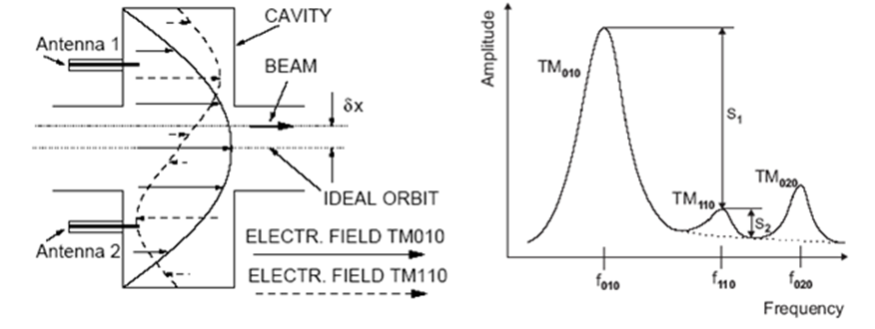
基于谐振腔的直线加速器束流测量技术意义
注入束团的电荷量和长度是注入物理过程中的重要参数
  如前所述，将直接影响STCF的运行亮度，其高精度、高分辨率、非拦截测量，对于提高注入效率、监测装置运行状态、调控束流品质和保证装置高质量运行具有重要意义。
  计划实现指标：在超级陶粲装置运行条件下满足电荷量测量相对分辨率好于0.1%、束团长度测量分辨率达到皮秒量级的性能要求
基于谐振腔法的束流参数测量具有特殊优势
  非拦截探头，可实时测量
  输出信号信噪比高，分辨率好
  探头成本低，结构紧凑
  可实现多束流参数测量

Slide 17
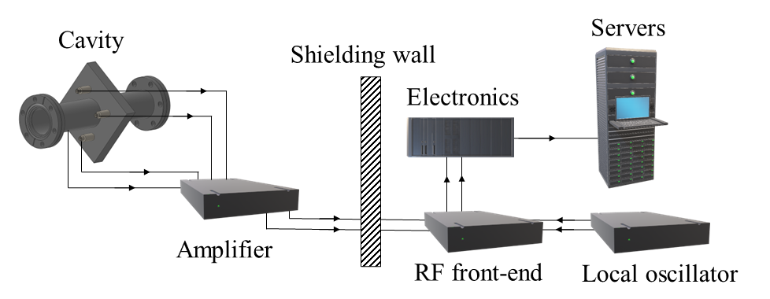
整体架构

Slide 18
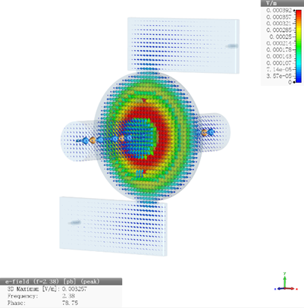
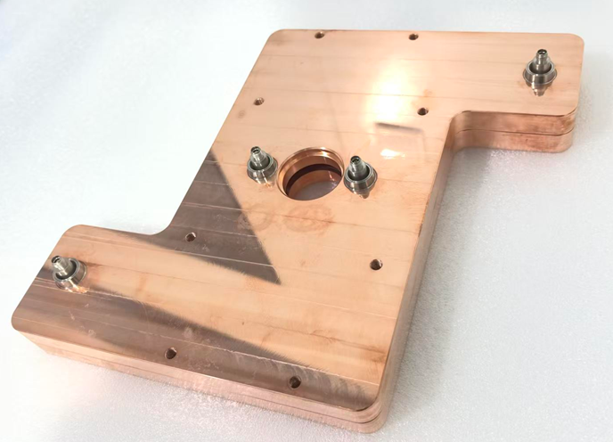
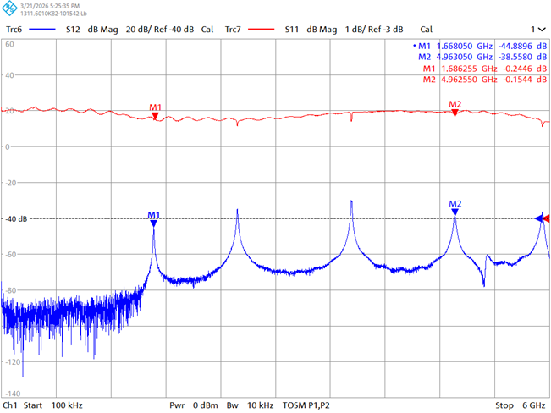
BTP谐振腔束团多参数测量系统探头
迭代完成第二套样机设计加工，完成离线测试；排定束流测试平台测试计划；基于第一套样机进行了更多研究性实验；优化设计了其电子学信号处理系统
  CST仿真设计
  谐振腔加工
  S参数与谐振模式
  采用1.68GHz的TM010模式和4.9GHz的TM020模式实现束团电荷量与束团长度同时测量
  腔壁采用无氧铜，实现高品质因数（~4500/6200），大幅提高信号信噪比

Slide 19
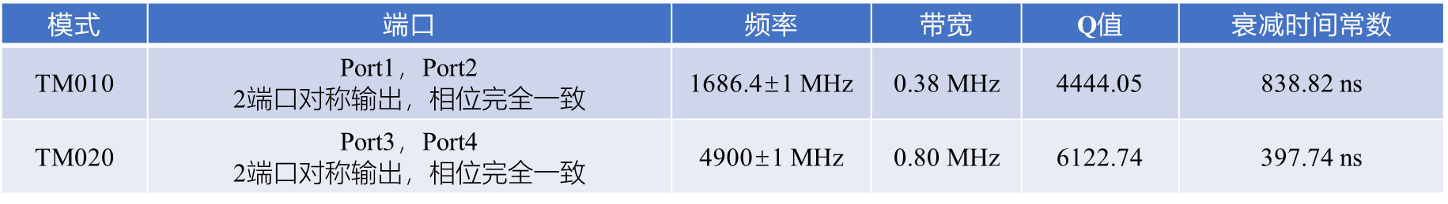
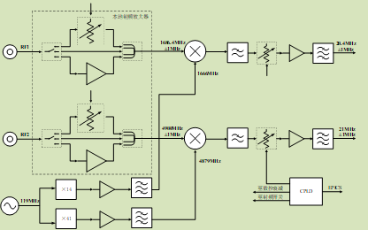
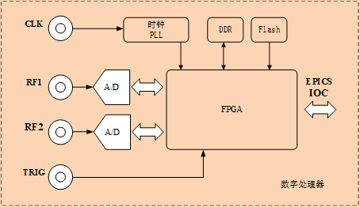
BTP谐振腔束团多参数测量系统电子学
  信号处理目标
  采用下变频处理方案，两模式均下变频至~20MHz中频信号

Slide 20
4
逐束团反馈和
对撞点反馈研究

Slide 21
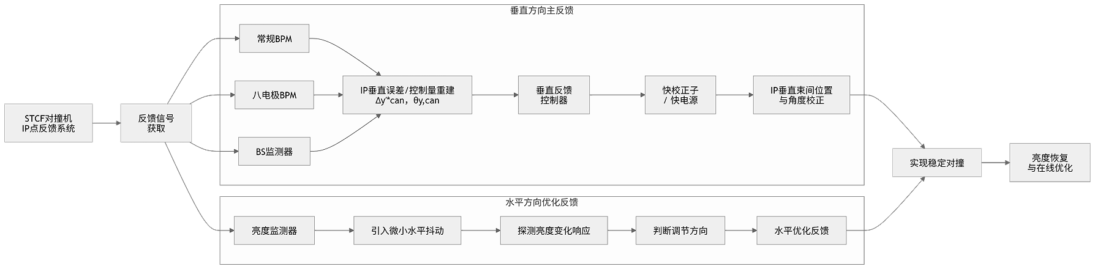
IP反馈系统硬件架构基本逻辑
基于对撞点处束流偏移导致的几何损失+束-束效应损失分析，得到对应的轨道偏移容忍度>通过β函数计算等获得对应BPM安装位置的束流位置分辨率要求
对于水平偏移，现有的BPM硬件不能满足逐束团超快采样下分辨率10nm级的要求，采用亮度反馈
对于垂直偏移，基于BPM读数进行快+慢轨道反馈

Slide 22
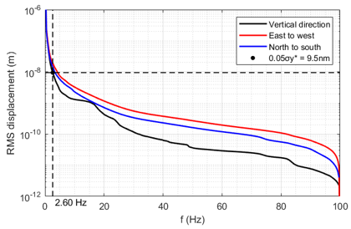
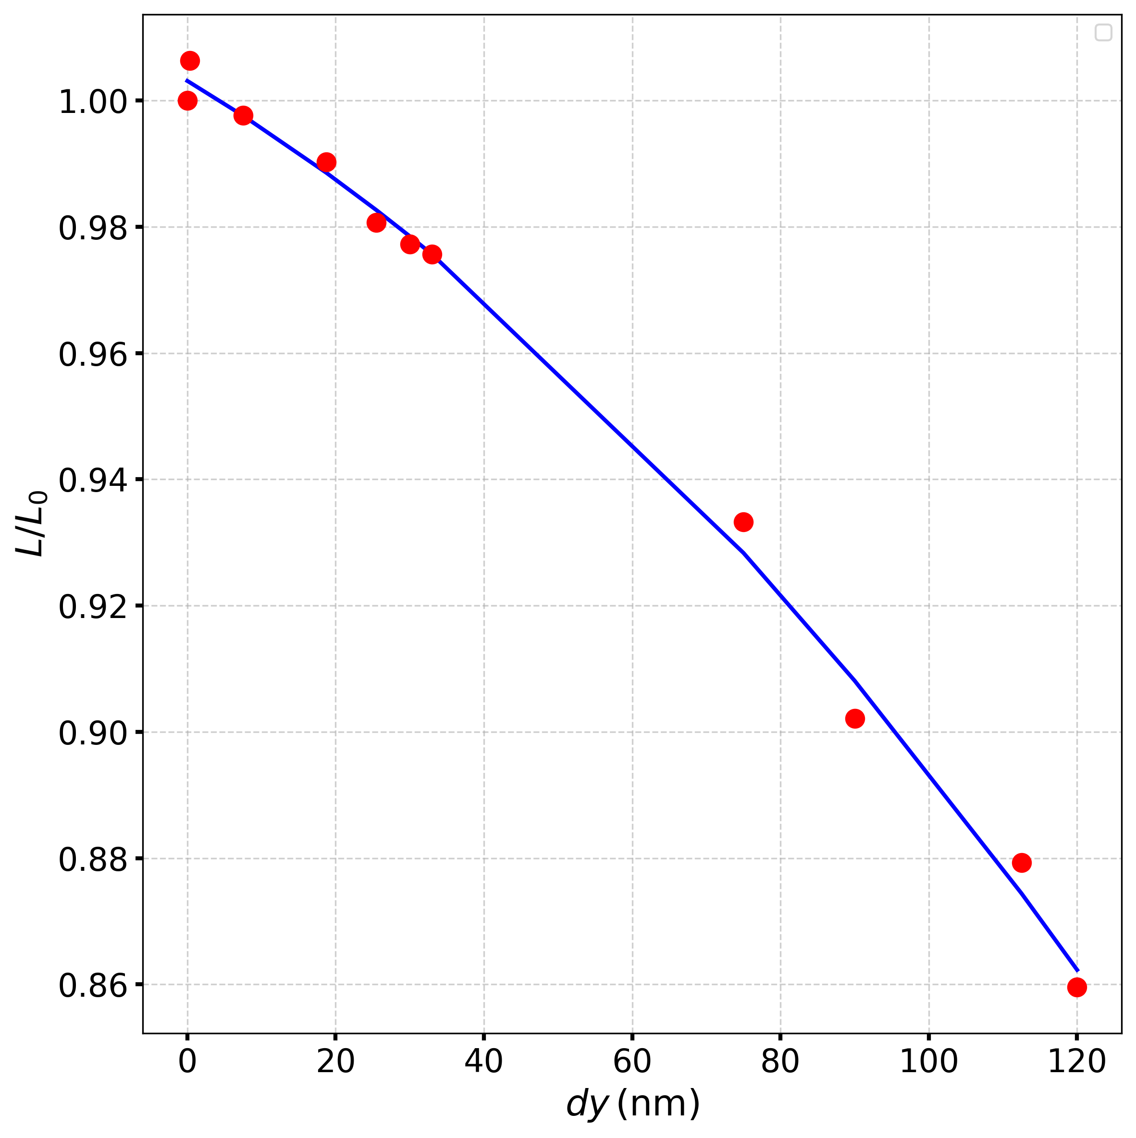
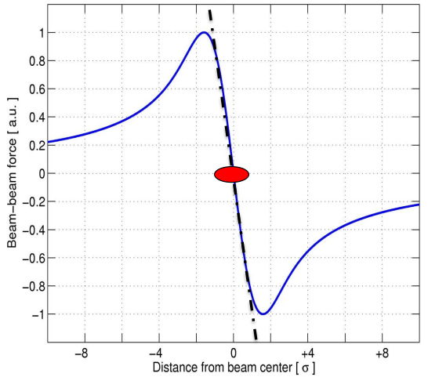
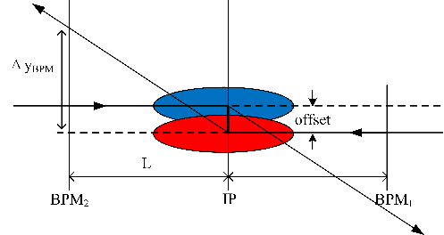
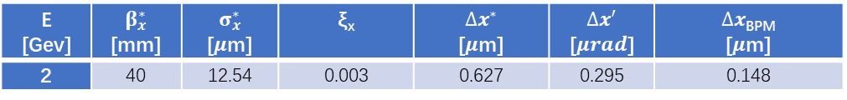
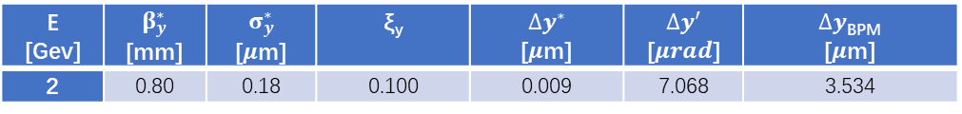
对撞点反馈系统概念设计
反馈信号获取
亮度需求下的IP束流轨道偏差限值
RMS位移：PSD从f到100Hz积分
数据来源：HALF地基振动测量
E [Gev] | $$β_{y}^{∗}$$ [mm] | $$σ_{y}^{∗}$$ [$μ$m] | ξ_{y} | $$∆y^{∗}$$ [$μ$m] | $$∆y^{′}$$ [$μrad$] | $∆y$_{BPM} [$μ$m]
2 | 0.80 | 0.18 | 0.100 | 0.009 | 7.068 | 3.534
E [Gev] | $$β_{x}^{∗}$$ [mm] | $$σ_{x}^{∗}$$ [$μ$m] | ξ_{x} | $$∆x^{∗}$$ [$μ$m] | $$∆x^{′}$$ [$μrad$] | $∆x$_{BPM} [$μ$m]
2 | 40 | 12.54 | 0.003 | 0.627 | 0.295 | 0.148
地基振动测试结果表明，RMS位移在2.6 Hz达到9.5 nm，表明我们需要抑制3 Hz左右垂直轨道振动，以确保亮度损失保持在 1% 以内。根据经验要求反馈带宽30 Hz，BPM测量频率300 Hz，此时BPM分辨率约为0.2 μm。
O-BPM处垂直偏移约为分辨率的17倍，足以精确测量；由于水平偏移较小，BPM无法有效捕捉由束束效应引起的微小位置波动，因此选用基于亮度的抖动反馈系统完成水平校正。
bbws仿真结果，为将亮度损失保持在1%以内，IP处轨道偏差需控制在0.05σ，最大水平偏差0.627 μm，最大垂直偏差0.009 μm；根据beam-beam kick在小偏移量下的线性近似，求出O-BPM相应的水平/垂直轨道偏移分别为0.148 μm和3.534 μm。

Slide 23
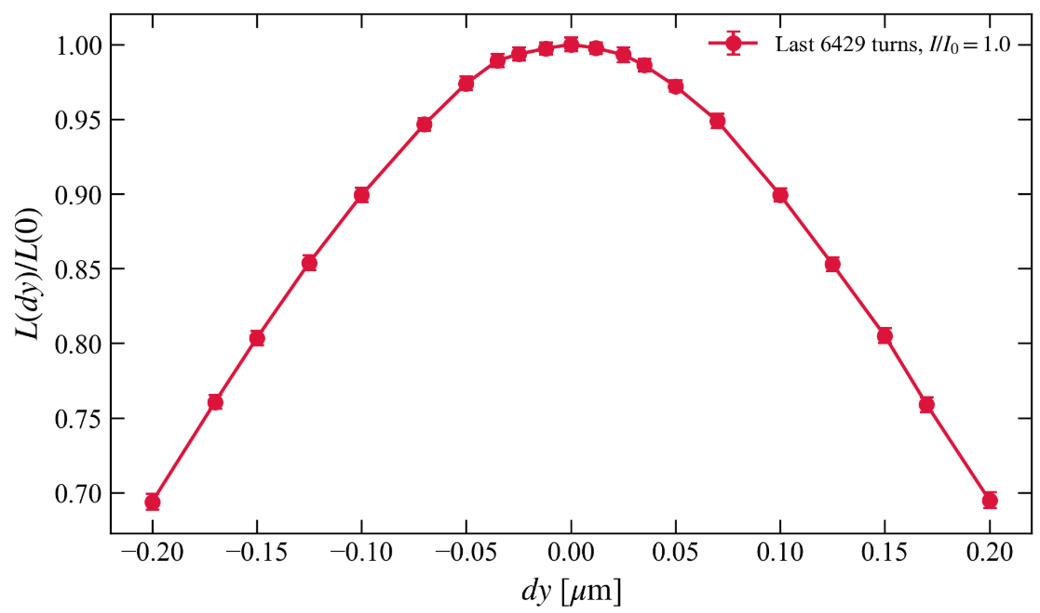
对撞点反馈对BPM的物理要求
对V5lattice，采用BBWS，对dy变化进行了跟踪模拟
①±200nm，21点，步长约20nm；
② 取倒数1倍阻尼时间对应圈数的平均亮度值
③线性插值表明，1%亮度下降对应dy变化0.031μm-> IP处轨道偏差控制目标
④对应BPM快获取分辨率从上一版3.5μm放宽到5μm

Slide 24
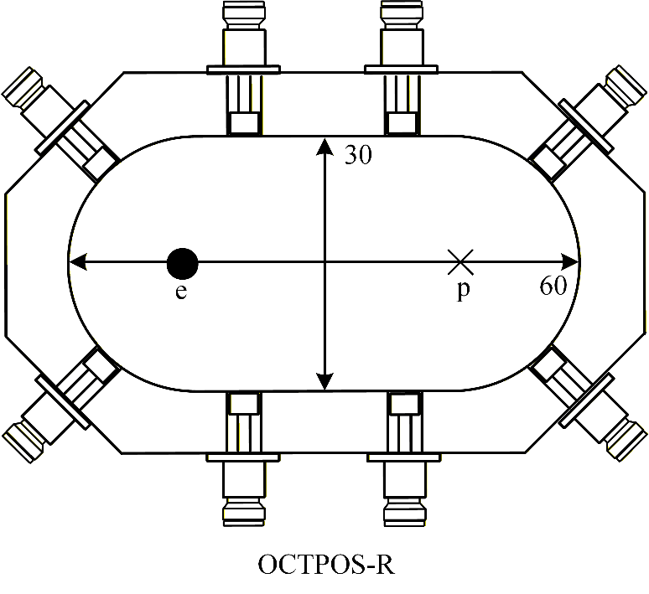
硬件设计进展
完成 QD1 下游常规 BPM 探头的几何与材料仿真。对应1MHz 带宽的固有分辨率为7.644nm，为电子学设计预留了充分裕量；基于BPM在CST仿真中的时域纵向尾场势，计算得到其纵向损耗因子为1.198mV/pC，尾场功率约为0.029 W，在大约13GHz 附近出现阻抗峰值13Ω。该模式不受工作频率499.7 MHz激励，与束流耦合阻抗最小化的设计原则高度一致。
为了规避下游QD1磁铁场误差对常规BPM测量精度的影响，在更靠近IP位置的Y型管公共管道引入8电极BPM。针对该区域双束共存的特点，设计可实现正负电子束流位置与电荷量的解离与独立监测的8电极结构，在70dB信噪比下，分辨率满足5μm的要求。
为解决馈线干涉问题，计划选取比常规光源BPM更细的引出馈线
TFlex405
（Times Microwave System）
外径 2.6–2.67 mm
最小静态弯曲半径 6.4 mm
与 TFlex402 同系列；RG405 连接器兼容；屏蔽效能 >100 dB；替换成本最低
未查到公开 BPM 直接应用案例；目前依据为厂家数据手册
优先候选；
SUCOFORM_47_CU
（手成型半柔同轴线缆）
(Mouser Electronics
外径 1.19 mm
静态弯曲半径 3.18 mm
50 Ω；40 GHz；屏蔽效能 >100 dB；形状稳定，适合固定路径极限布线
未查到公开 BPM 直接应用案例；同族 SUCOFORM 141 有应用于BPM连接案例
极限空间备选；

Slide 25
IP反馈下一步问题
探头物理模拟=>工程化设计边界
尾场与本征模仿真，评估纵向/横向阻抗，优化结构以消除潜在的危险高阶模；进行热分析
机械、水冷、线缆……等接口迭代（真空、机械等）
将BPM测量模块（含噪声模型）、PID控制算法与束流动力学模型进行联合仿真（Co-simulation），验证闭环反馈对目标的控制效果
完成八电极 BPM 的机械加工与基础冷测
亮度驱动抖动反馈（Dithering）研究

Slide 26
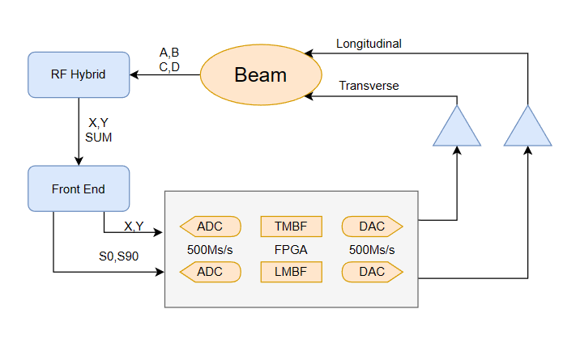

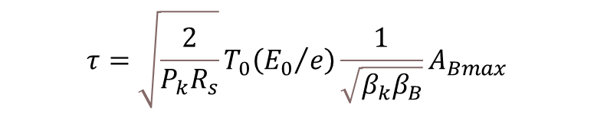
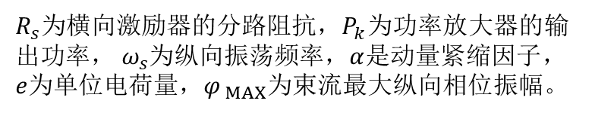
对撞环逐束团反馈系统设计
束流信号拾取通过Button BPM实现。前端处理单元：BPM包含束流振荡信息的调制信号需要进行放大、滤波和下变频，滤除无用的直流成分；数字信号处理器：完成反馈算法，输出反馈信号（纵向反馈还需后端处理器对信号进行上变频处理后再输入到反馈实施单元）。反馈激励器（ Kicker ）RF功率放大器信号（纵向反馈系统需要将基带反馈信号调制到RF频段），产生空间电磁场，阻尼横向或纵向振荡。
 | x方向 | y方向 | z方向
E 束团能量 | 2 GeV
f_{RF} 高频频率 | 499.7MHz
To 回旋周期 | 2.75 μs
α 动量压缩因子 | 1.407 × 10⁻³
v_{s} 纵向工作点 | 0.0193
βk (β函数， kicker) | 3 m | 3 m
βP (β函数， BPM) | 3 m | 3 m
Δy 或 Δx横向的最大振荡幅度 | 0.4mm | 0.4mm
Δφ 高频稳定度 |  |  | 1 mrad
τ 阻尼时间 | 0.1 ms | 0.1 ms | 0.5 ms
V 每圈需要提供的反馈电压 | 14.7kV | 14.7kV | 220V
$$τ=\sqrt{\frac{2}{P_{k}R_{s}}}T_{0}\left({E_{0}}/e\right)\frac{1}{\sqrt{β_{k}β_{B}}}A_{Bmax}$$
$$τ=\sqrt{\frac{2}{P_{k}R_{s}}}T_{0}\left({E_{0}}/e\right) \frac{ω_{s}}{2πf_{RF}α}φ_{max}$$
$R_{s}$为横向激励器的分路阻抗，$P_{k}$为功率放大器的输出功率，${ ω}_{s}$为纵向振荡频率，$α$是动量紧缩因子，$e$为单位电荷量，$φ_{ MAX}$为束流最大纵向相位振幅。

Slide 27
结合专门模式反馈，提升不稳定性抑制能力
0.1ms阻尼时间
对应反馈电压为14.7kV
0.3ms阻尼时间
对应反馈电压为4.9kV
所需功率由几十千瓦量级
降为千瓦量级
逐束团（PathA）针对通用，宽带的快速阻尼，通过采集单个束团的信号，独立调整每个束团的反馈增益及相位，用于快速抑制所有束团的固有振荡；
逐模式（PathB）针对快离子，电子云的不稳定性，通过采集束团间的耦合模式，对由电子云等引起的特定增长模式，进行高增益，窄带宽的反馈，从而精准的抑制特定模式的不稳定性。

Slide 28
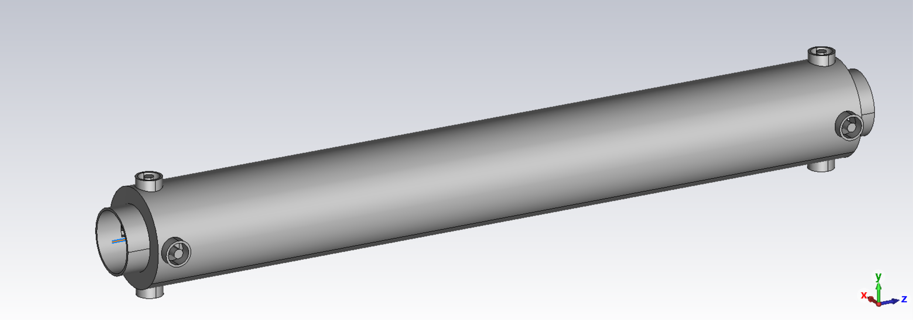
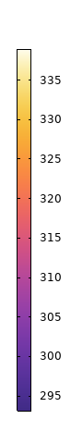
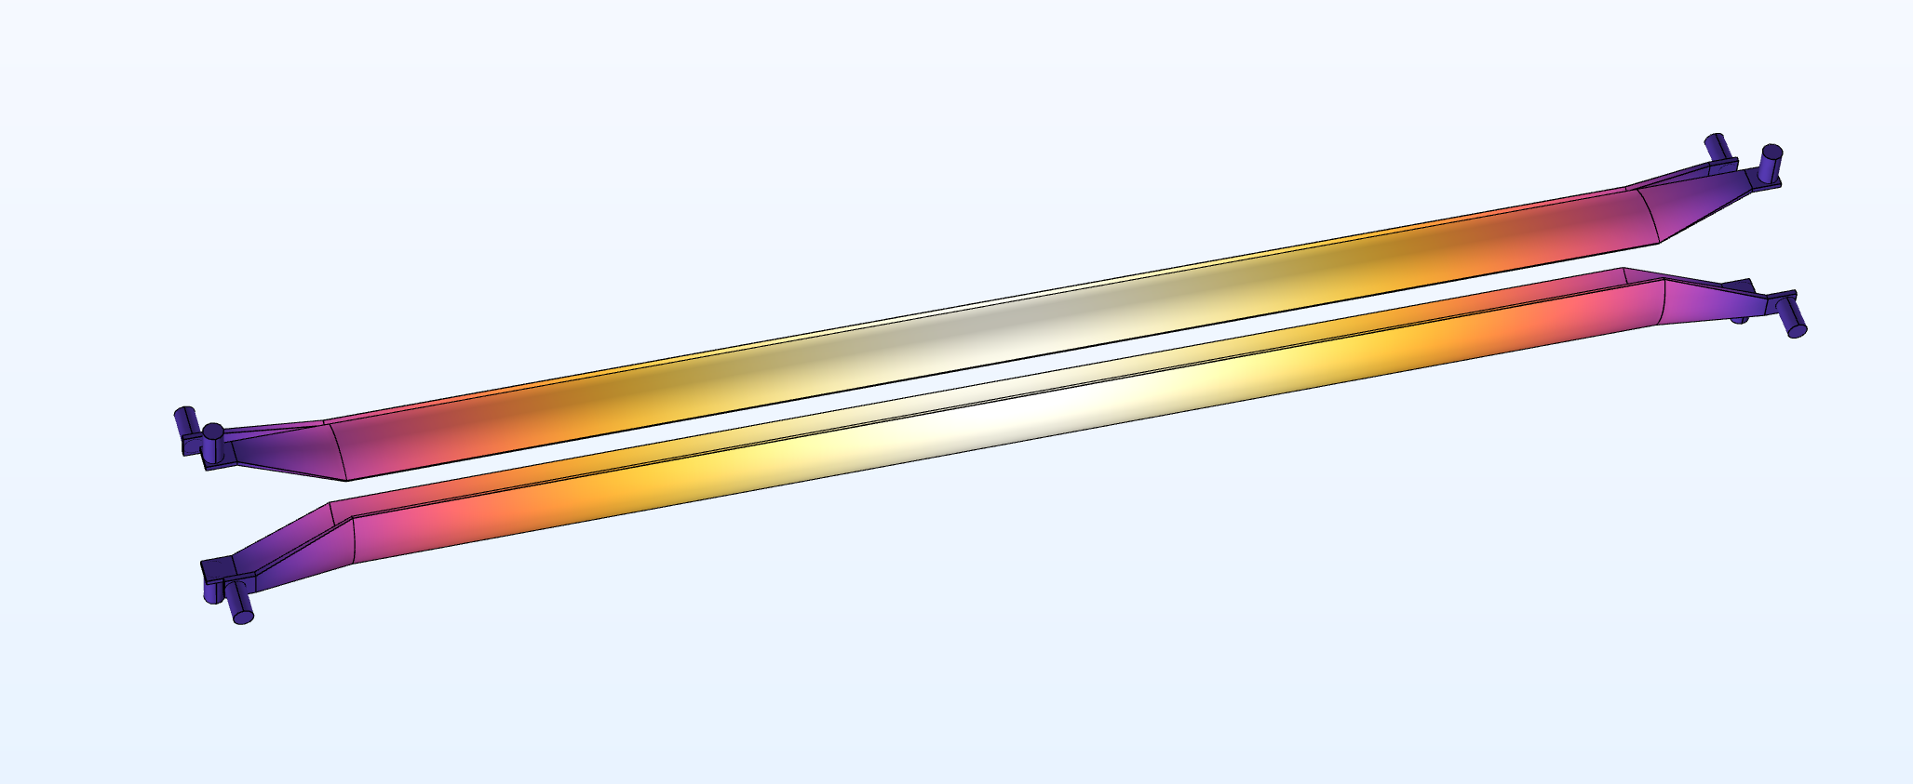
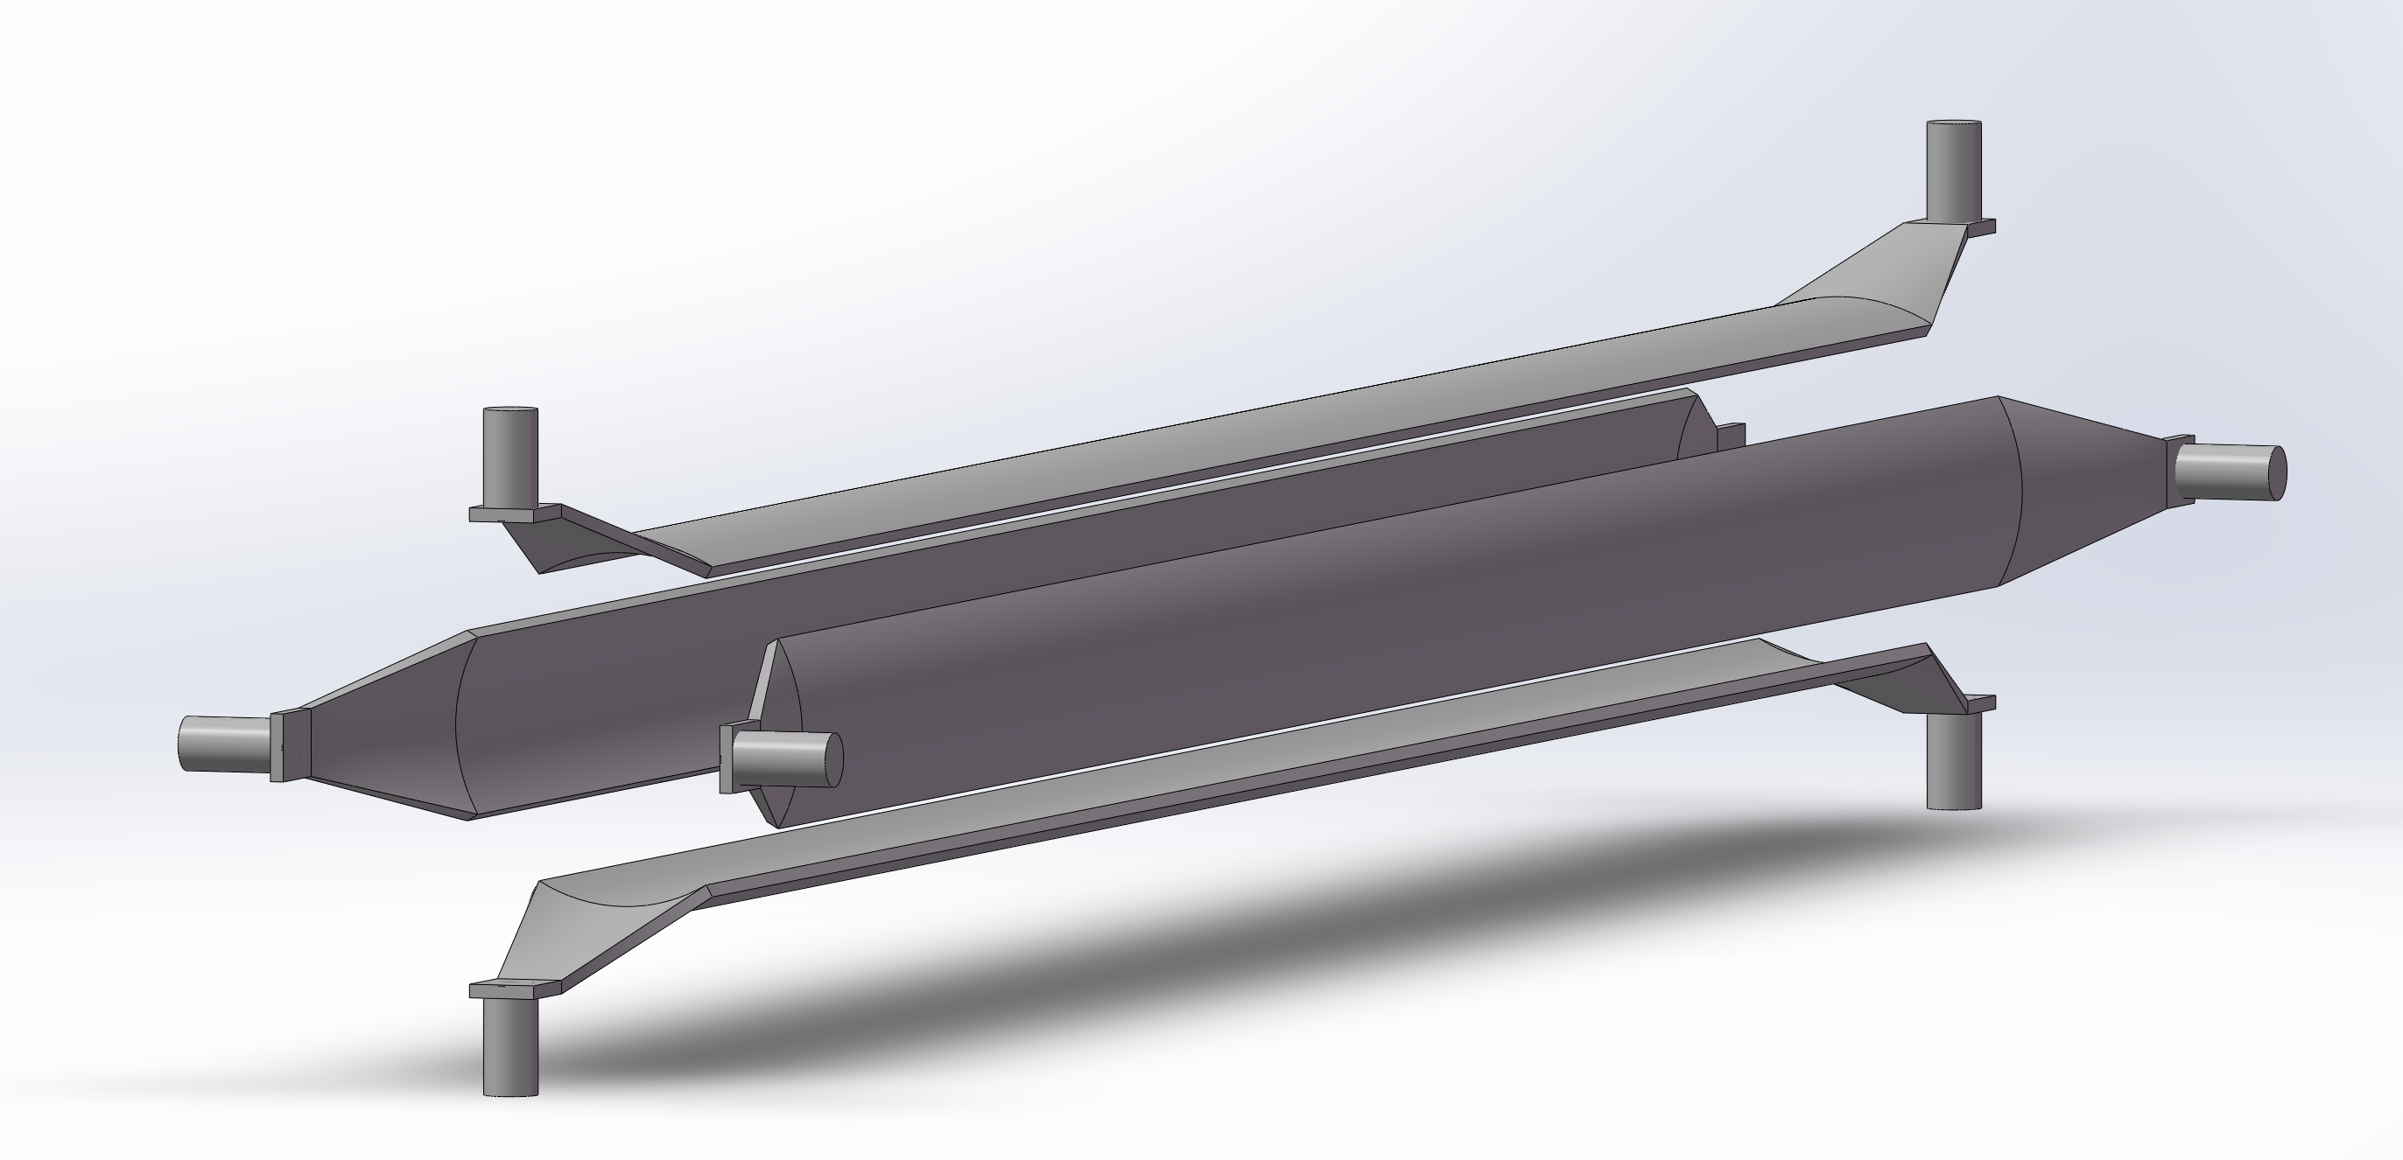
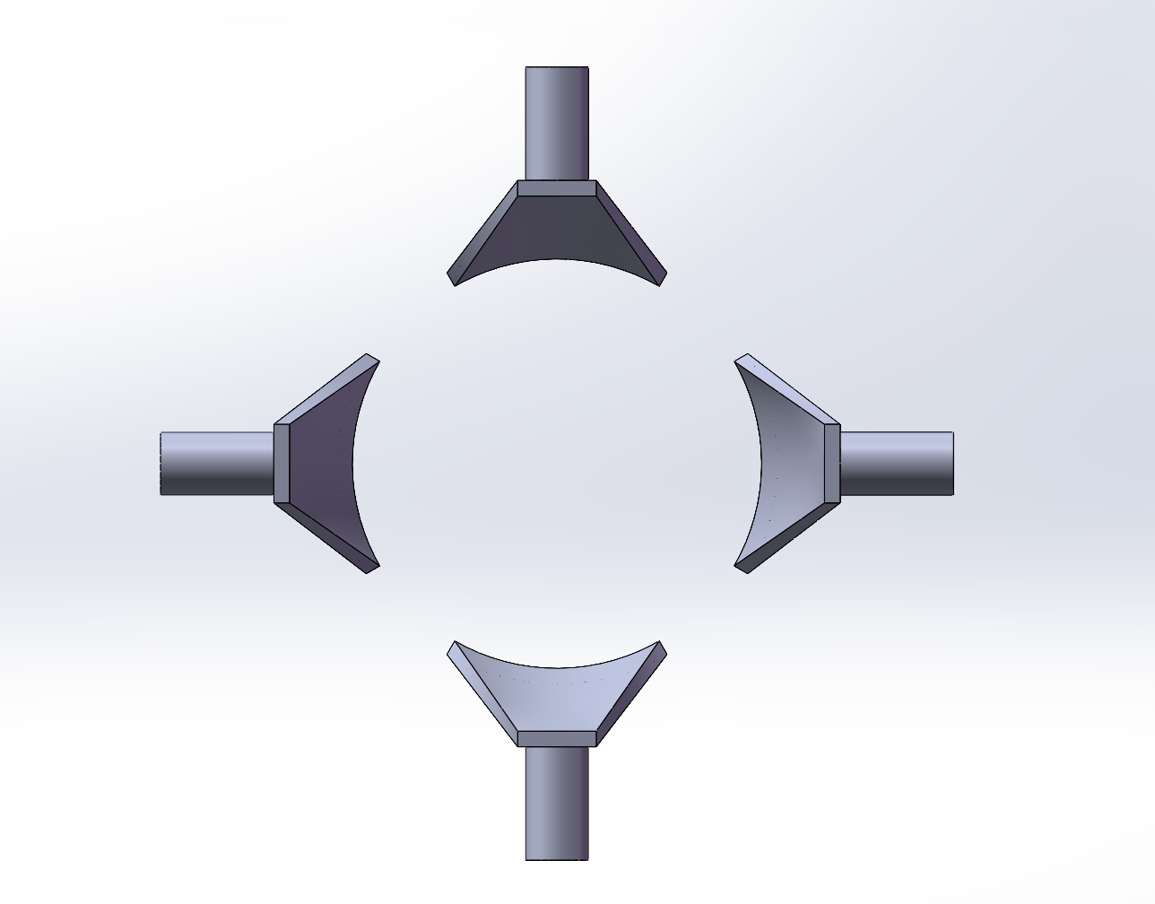
横向反馈kicker的设计
Port8
load
Port5
条带型kicker
它和功率放大器均工作在基带DC～fRF/2
下游：四个端口 馈入信号
上游：50Ω 匹配
e⁻
load
+V0
Port1
Port6
Port4
load
Port7
load
-V0
Port2
+V0
Port3
-V0
条带电极的首尾：设计过渡段
进一步优化尾场阻抗：条带电极及隔断的首尾部分设置过渡段 ，从中间向两侧， 电极内径变大、张角变小；隔断张角变大 ，Zodd保持50Ω。
电极温度：束流会在条带电极上沉积功率，采用水冷进行散热，采用316LN不锈钢作为电极材料，稳态时，电极最高温度约为337K；
3
3

Slide 29
逐束团反馈处理器研制进展（预计今年8月完成）
设计了低噪声全屏蔽射频前端模块，提高信噪比，可以精准提取每个束团的横向位置偏离（幅度信息）和纵向相位偏离（相位信息）。
设计了高采样率的数字处理器，通过滤波器算法，实现束流信号的移相和增益处理，提高反馈效率。
FPGA与IOC进行通信，处理器能够通过以太网接口，完全集成到整个加速器的上位机控制系统中，实现运行参数的远程读写、配置以及状态的集中监控。
根据工作点设计滤波器参数，从原始误差信号中精确提取特定不稳定性的相位和振幅信息，并在目标工作点处提供精确的反馈增益和相移，从而提供精准的阻尼相位。

Slide 30
5
小结

Slide 31
经过多轮迭代，对束流物理需求和束流诊断远离有更深入认识
在前期支持下，开展了初步研究，部分样机已经开始测试
关键技术攻关项目和超级陶粲装置的技术设计报告束测部分将顺利完成
随着物理与技术研究的发展和国内外合作的开展，未来计划探索更具前瞻性的概念与技术
感谢各位专家和同事的帮助和支持，
始终欢迎宝贵意见！

